Slide 2
Introdução a Lógica de Programação
Prof° Gustavo Garcia

Slide 3
Lógica
Testes
Jogos
Pensamentos

Slide 4
Algoritmos
• instruções para se utilizar um aparelho eletrodoméstico;
• uma receita para preparo de algum prato;
• guia de preenchimento para declaração do imposto de renda;
• a regra para determinação de máximos e mínimos de funções por derivadas sucessivas;
• a maneira como as contas de água, luz e telefone são calculadas mensalmente; etc.

Slide 5
Definição
“Um conjunto finito de regras que provê uma sequência de operações para resolver um tipo de problema específico” [KNUTH]
“Sequência ordenada, e não ambígua, de passos que levam à solução de um dado problema” [TREMBLAY]
“Processo de cálculo, ou de resolução de um grupo de problemas semelhantes, em que se estipulam, com generalidade e sem restrições, as regras formais para a obtenção do resultado ou da solução do problema”

Slide 6
Características de um algoritmo
Ter fim;
Não dar margem à dupla interpretação (não ambíguo);
Capacidade de receber dado(s) de entrada do mundo exterior;
Poder gerar informações de saída para o mundo externo ao do ambiente do algoritmo;
Ser efetivo (todas as etapas especificadas no algoritmo devem ser alcançáveis em um tempo finito).

Slide 7
Fases de um algoritmo
a) Definir o problema.
b) Realizar um estudo da situação atual e verificar quais a(s) forma(s) de resolver o problema.
c) Terminada a fase de estudo, utilizar uma linguagem de programação para escrever o programa que deverá a princípio, resolver o problema.
d) Analisar junto aos usuários se o problema foi resolvido. Se a solução não foi encontrada, deverá ser retornado para a fase de estudo para descobrir onde está a falha.

Slide 8
Características de um algoritmo
Finitude: um algoritmo deve ter um número finito de passos;
Exatidão ou definição: todas as etapas que compõem um algoritmo devem ser claramente definidas e ordenadas, sem margem para interpretação ambíguas;
Entradas e saídas determinadas: Todos os dados de entrada e saída do algoritmo devem ser explicitados. Um algoritmo pode ter zero ou mais entradas mas deve ter ao menos uma saída;
Efetividade: o algoritmo deve solucionar o problema a que se propõe.
Eficiência: o algoritmo deve ser o mais eficiente possível, buscando sempre a melhor combinação de três fatores: tempo, esforço e recursos necessários.

Slide 9

Algoritmos

Slide 10
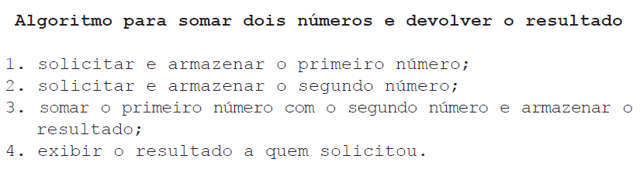
Pseudolinguagem
O algoritmo a seguir ainda não está escrito na pseudolinguagem portugol, mas não é por isso que ele deixaria de ser um algoritmo, afinal, são instruções para resolver um problema.

Slide 11
Pseudolinguagem
Os algoritmos são descritos em uma linguagem chamada pseudo-código. Este nome é uma alusão à posterior implementação em uma linguagem de programação, ou seja, quando formos programar em uma linguagem, por exemplo Visual Basic, estaremos gerando código em Visual Basic. Por isso os algoritmos são independentes das linguagens de programação. Ao contrário de uma linguagem de programação não existe um formalismo rígido de como deve ser escrito o algoritmo.

Slide 12
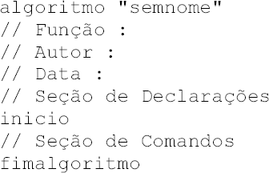
Pseudolinguagem

Slide 13
Pseudolinguagem - Comandos
Leia (x) – ler um valor do teclado e atribui à variável x
Escreva (“texto”, lista de variáveis) – escreve o valor das variáveis que foram especificadas no comando
Escreva(“texto”, lista de variáveis) - escreve o valor das variáveis que foram especificadas no comando e pula uma linha

Slide 14
Pseudolinguagem - Comandos
algoritmo “media de notas“ var
p1,p2,p3,p4: real
media: real
// Seção de Comandos inicio
escreva ("Entre com a nota p1: ") leia (p1)
escreval ("")
escreva ("Entre com a nota p2: ") leia (p2)
escreval ("")
escreva ("Entre com a nota p3: ") leia (p3)
escreval ("")
escreva ("Entre com a nota p4: ") leia (p4)
escreval ("")
media <- (p1+p2+p3+p4)/4

Slide 15
CONCEITOS DA ESTRUTURA DE UM ALGORITMO
Vamos fazer uma analogia com nosso mundo real. Seu nome, por exemplo, é um identificador. Ele identifica você. Em um algoritmo, um identificador é um nome que pode identificar vários tipos de elementos. O próprio algoritmo em si tem um identificador, o qual representa o nome do algoritmo. Por exemplo, “Algoritmo SomaNumeros”. Neste caso, o identificador do algoritmo chama-se
SomaNumeros.

Slide 16
Teste de Mesa
O Teste de Mesa é um processo manual que é utilizado para validar a lógica de um determinado algoritmo. Ele é utilizado principalmente em algoritmos quando a linguagem utilizada não possui nenhuma ferramenta automatizada de depuração. Como as linguagens de programação costumam possuir tais ferramentas, é mais comum utilizá-las a fazer o teste de mesa propriamente dito, embora para quem ainda é iniciante, eu particularmente ainda recomendo utilizá-lo, visto que provavelmente não terá domínio sobre a ferramenta de depuração.

